Slide 1
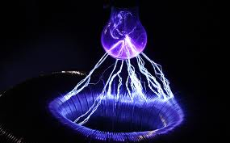
Валерий Брюсов писал:
Змей, сносивший с неба древле Прометеев в дар земле, Что таишь ты, стыд ли, гнев ли Ныне замкнутый в стене?
Сгибы проволоки тонкой Раскалять покорно там, Подчинясь руке ребенка, Осужден — в угоду нам.

Slide 2
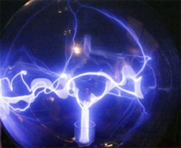
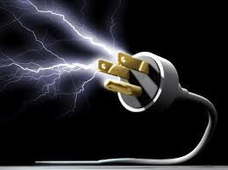
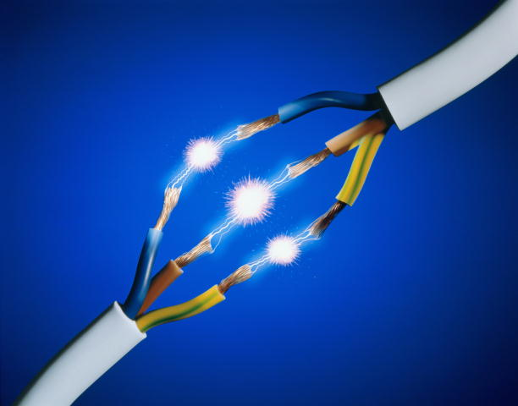
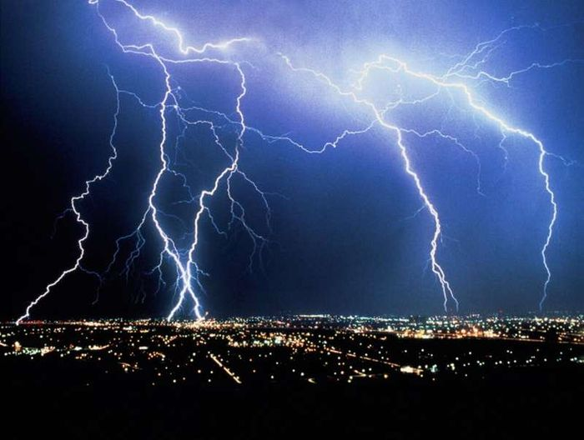
Электричество

Slide 3
«Электричество в УНТ (загадках, пословицах, поговорках и сказках)»

Slide 4
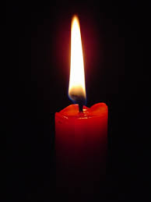
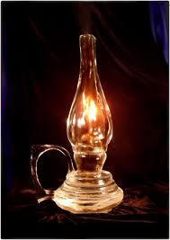
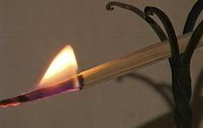
Свет-это…
Свеча
Лучина
Керосиновая лампа

Slide 5
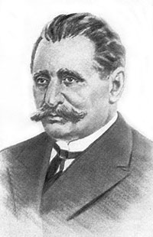
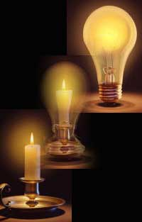
Первая лампочка
Наконец, была изобретена первая электрическая лампочка, которая пришла на смену свечке, лампаде, лучине.
Лодыгин А.Н.

Slide 6
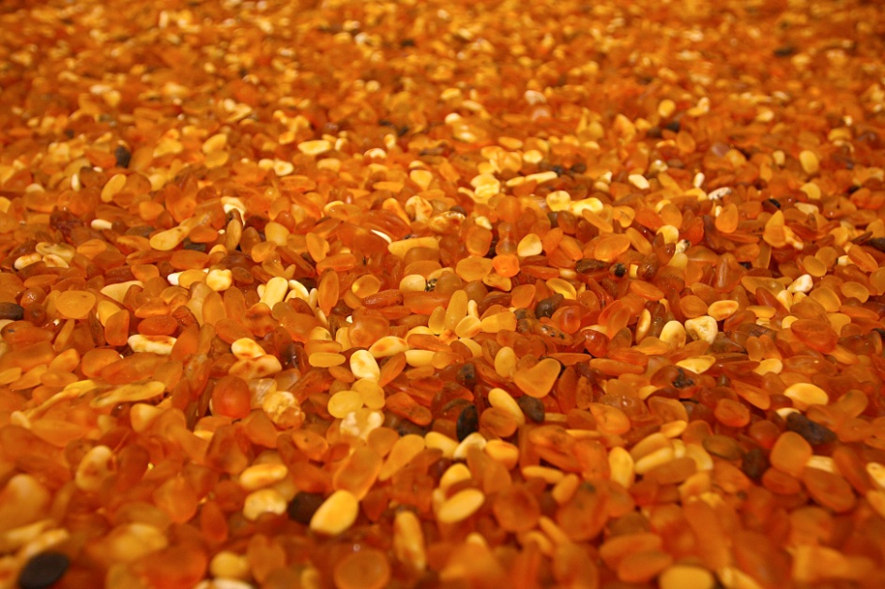
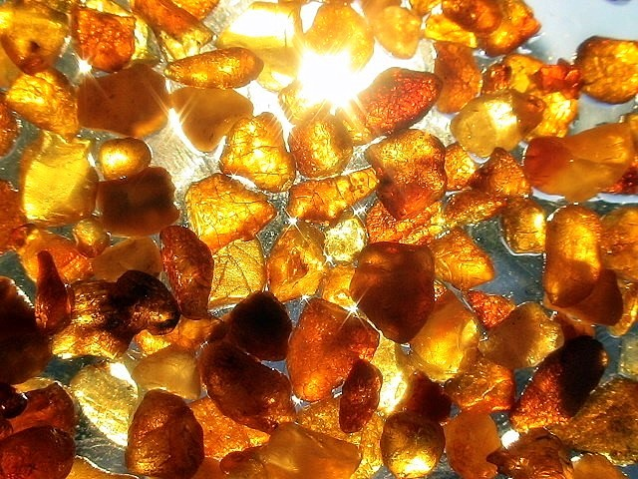
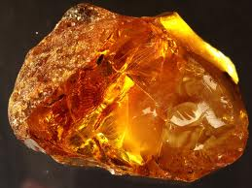
Янтарь
ЯНТАРЬ - ископаемая смола. Используется для изготовления ювелирных изделий, лекарств. Имеет много поэтических названий — «слёзы моря», «дар солнца»

Slide 7
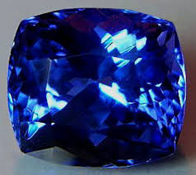
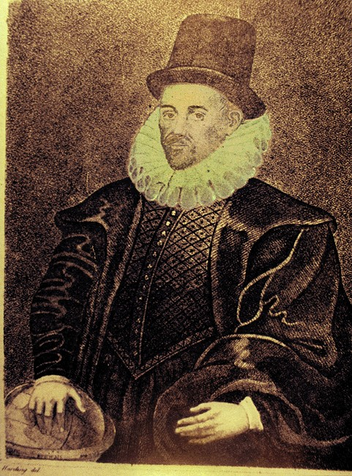
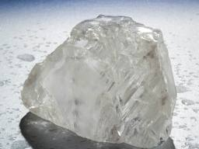
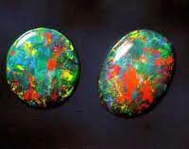
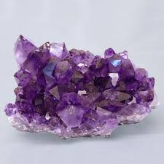
История электричества
Лишь в 1600 году придворный врач английской королевы Елизаветы Уильям Гилберт с помощью своего электроскопа доказал, что способность притягивать легкие тела имеет не только натертый янтарь, но и другие минералы: алмаз, сапфир, опал, аметист и др. В этом же году он издает труд “О магните и магнитных телах”, где изложил целый свод знаний о магнетизме и электричестве.

Slide 8
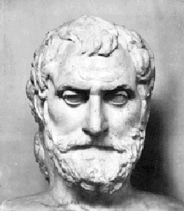
Явления, связанные с электричеством были замечены в древнем Китае, Индии и древней Греции за несколько столетий до начала нашей эры. Около 600 года до н.э., как гласят сохранившиеся предания, древнегреческому философу Фалесу Милетскому было известно свойство янтаря, натертого об шерсть, притягивать легкие предметы. Кстати словом “ электрон” древние греки называли янтарь. От него же пошло и слово “электричество”. Но греки всего лишь наблюдали явления электричества, но не могли объяснить.
Фалес Милетский

Slide 9
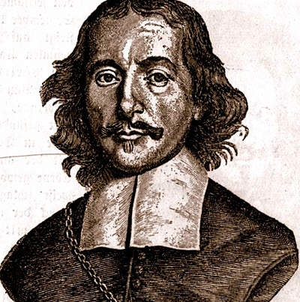
В 1650 году немецкий ученый и по совместительству бургомистр Магдебурга Отто фон Герике создает первую “электрическую машину”. Она представляла собой шар, отлитый из серы, при вращении и натирании которой, притягивались и отталкивались легкие тела. Впоследствии его машину усовершенствовали немецкие и французские ученые.
Отто фон Герике

Slide 10
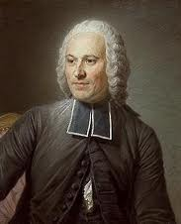
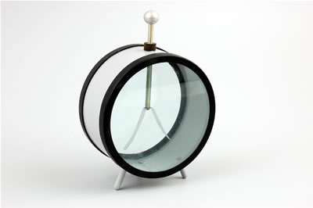
В 1747 году член Парижской Академии наук физик Жан Антуан Нолле изобрел электроскоп – первый прибор для оценки электрического потенциала.
Жан Антуан Нолле

Slide 11
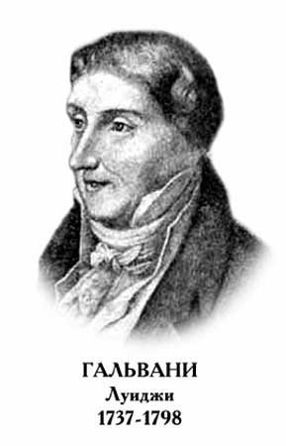
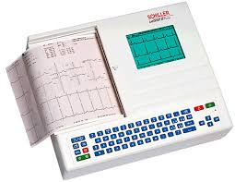
В 1791 году итальянским врачом и анатомом Луиджи Гальвани было обнаружено возникновения электричества при соприкосновении двух разнородных металлов с живым организмом. Обнаруженный им эффект лежит в основе современных электрокардиографов.

Slide 12
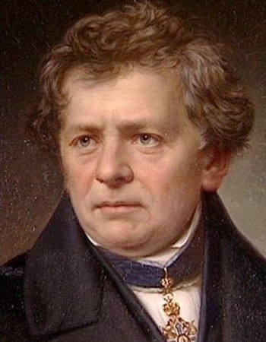
В 1827 году немецкий ученый Георг Симон Ом открыл свой закон (закон Ома) – один из фундаментальных законов электричества, устанавливающий зависимость между силой тока и напряжением.
Георг Симон Ом

Slide 13
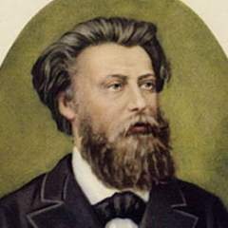
В 1878 году улицы Парижа осветили дуговые лампы Павла Николаевича Яблочкова. Появляются первые электростанции. Не так давно кажущееся чем-то невероятным и фантастическим, электричество становиться привычным и незаменимым помощником человечества.
П.Н.Яблочков

Slide 14
Отгадайте загадку:
По тропинкам я бегу, Без тропинки не могу. Где меня, ребята, нет, Не зажжется в доме свет. К дальним селам, городам Кто идет по проводам?

Slide 15
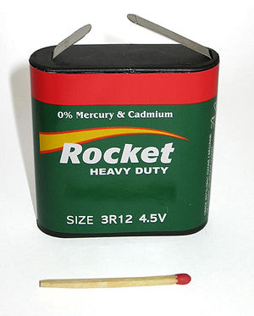
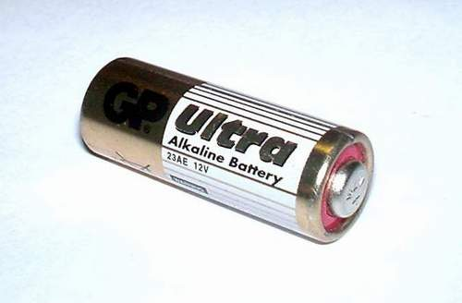
Самый простой пример источника электрической энергии – батарейка!

Slide 16
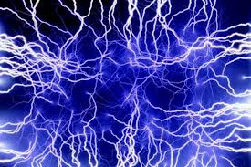
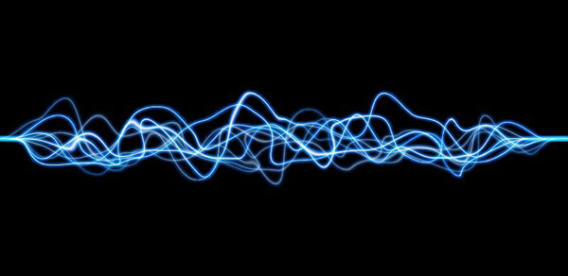
Пословицы, поговорки об электричестве
В избе светло, а на дворе светлее.
Светит, да не греет.
Мухи – к свету, а мышь – во тьму.
Видал свету, не только что в окошке.
От солнца бегать – света не видать.
Гроза бьёт по высокому дереву.
Гроза – милость божья.
Молния находит клад под землёй.
Гроза настигла в поле – ложись на землю.

Slide 17
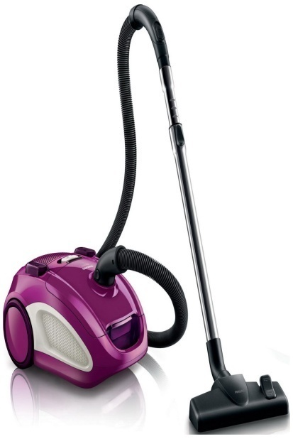
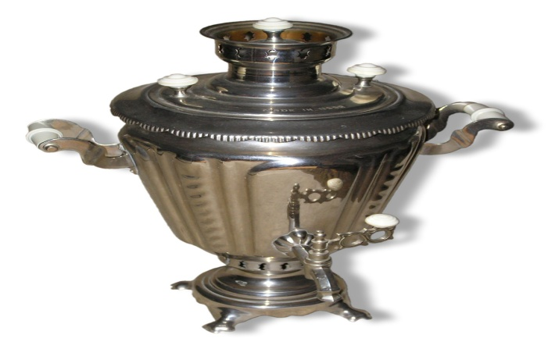
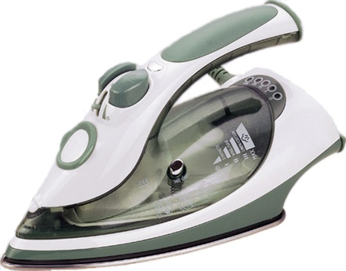
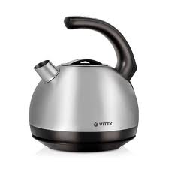
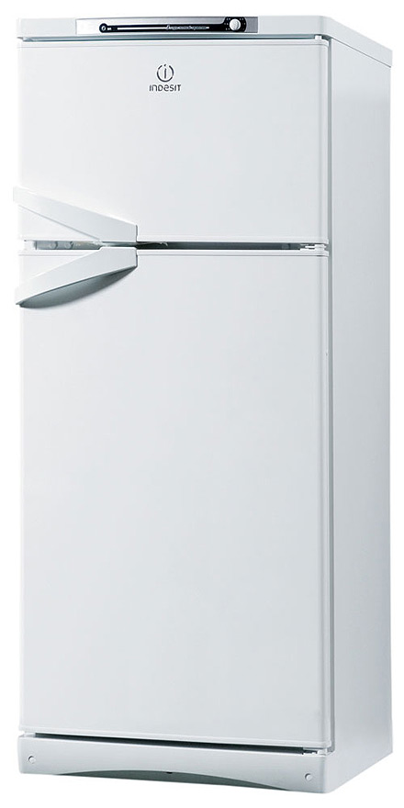
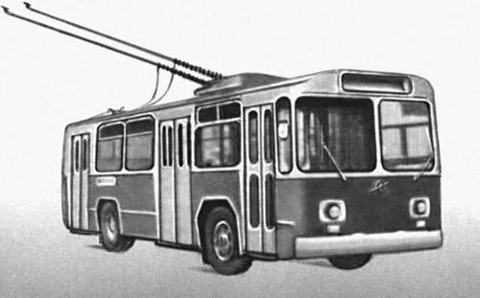
Самовар
Утюг
Чайник
Пылесос
Холодильник
Троллейбус

Slide 18
Сказки

Slide 19
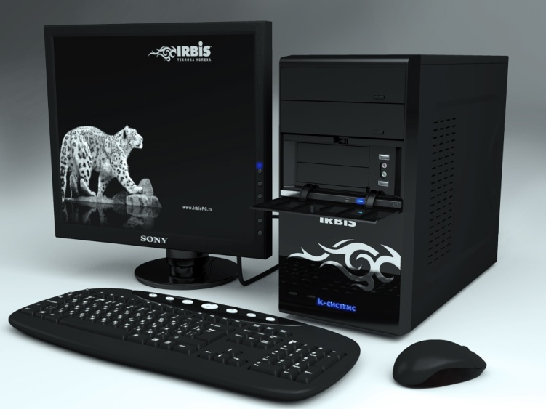
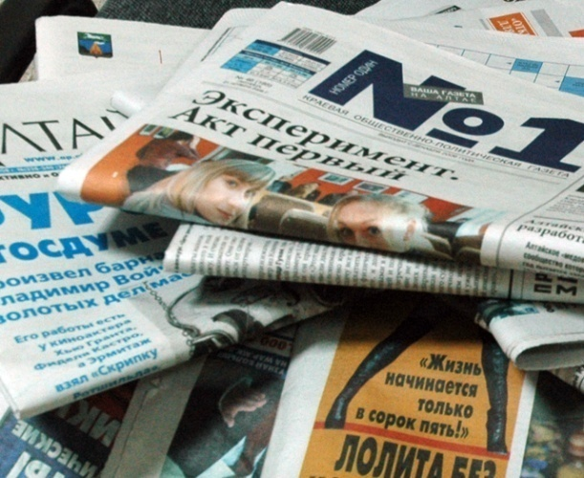
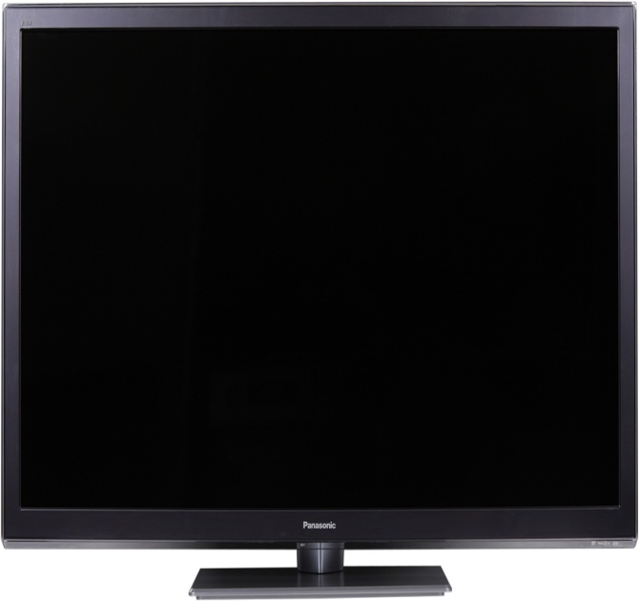
СМИ
Компьютер
Телевизор

Slide 20
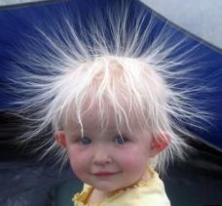
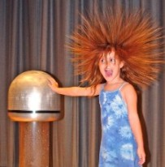
Страна Волшебных предметов

Slide 21
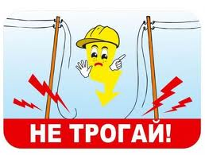
Техника безопасности 1. Используй электрические розетки только по назначению.
2. При любой поломке вызови мастера.
3. Не включай электроприборы во влажных помещениях.
4. Не подходи к поврежденным электрическим проводам.
5. Не открывай электрические щиты.
6. Не оставляй включенный утюг без присмотра.

Slide 22
ПАМЯТКА ШКОЛЬНИКУ ПО ЭЛЕКТРОБЕЗОПАСНОСТИ
КАТЕГОРИЧЕСКИ ЗАПРЕЩАЕТСЯ:
• Открывать двери и проникать в трансформаторные подстанции и распределительные устройства.
• Открывать электрораспределительные щиты и проникать за ограждения, где установлено электрооборудование.
• Влезать на опоры линий электропередачи и трансформаторных пунктов.
• Играть под линиями электропередач, запускать воздушных змеев, модели самолетов и пр., использовать для игр места вблизи электроустановок и оборудования, находящегося под напряжением.
• Касаться оборванных или достаточно низко провисших проводов воздушных линий, подходить ближе 8 метров к оборванным проводам,
• Делать набросы на провода, разбивать изоляторы линий электропередач.
• Приближаться к проводам по деревьям, крышам домов и построек, лестницам ближе 1,5 метров.
• Повреждать электрооборудование, лампы освещения и другие специальные электроустройства.
• Разбирать и ремонтировать бытовые электроприборы, находящиеся под напряжением.
• Прикасаться к осветительной арматуре, бытовым электроприборам мокрыми руками и влажной ветошью.
• Пользоваться в ванных комнатах электроплитками, электронагревателями, утюгами, фенами и другими электроприборами, а также заполнять водой чайники и кофейники, включенные в электрическую сеть.
• Прикасаться одновременно к электроприборам, розеткам и к трубам(водопроводным, газовым, горячего отопления), металлическим корпусам электрооборудования.
• Использовать неисправные и самодельные электроприборы, а также бытовые переносные электроприборы с неисправной электропроводкой.

Slide 23
наше здоровье и наша жизнь
в наших руках!
электробезопасности - первоочередное
внимание!

